Slide 1

UBND XÃ HẢI HẬU
TRƯỜNG MN YÊN ĐỊNH
Lĩnh vực phát triển thẩm mĩ
Hoạt động âm nhạc
Dạy hát: Yêu Hà Nội
Nghe hát: Chúng em đến thăm Hồ Gươm
Lứa tuổi: 3 – 4 tuổi
Thời gian: 25 – 30 phút
Năm học: 2025 - 2026

Slide 2
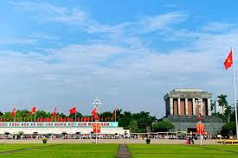
DẠY HÁT
YÊU HÀ NỘI

Slide 3

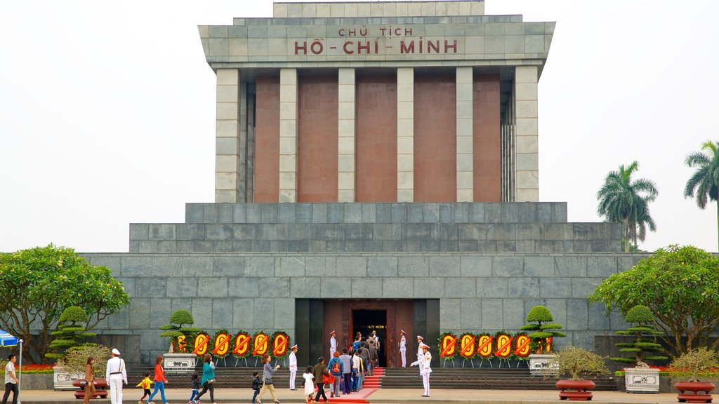
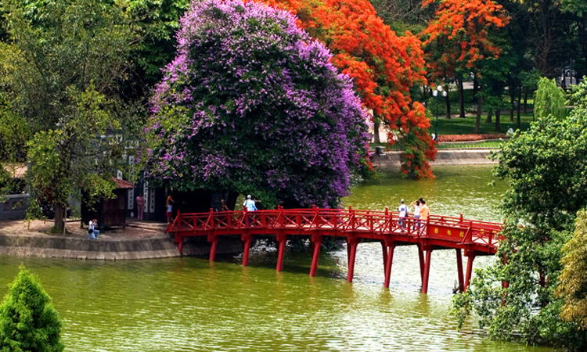
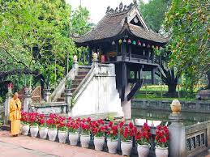

Slide 4
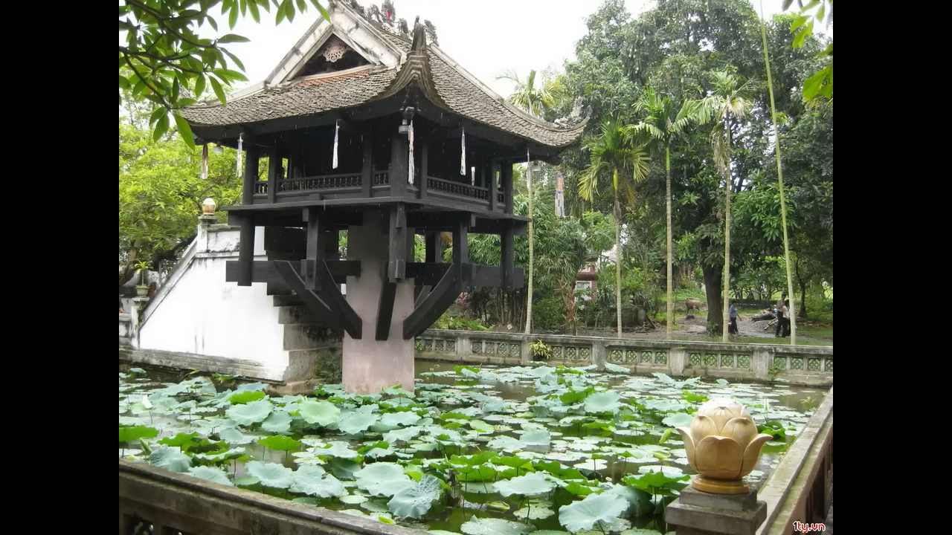

Slide 5


Bài hát có tên là gì ?
Bài hát nói về điều gì ?
Bài hát nói về tình cảm của bạn nhỏ yêu Thủ đô Hà Nội, yêu quê hương, cha mẹ, bạn bè và cô giáo.

Slide 6

NGHE HÁT
CHÚNG EM ĐẾN THĂM HỒ GƯƠM

Slide 7
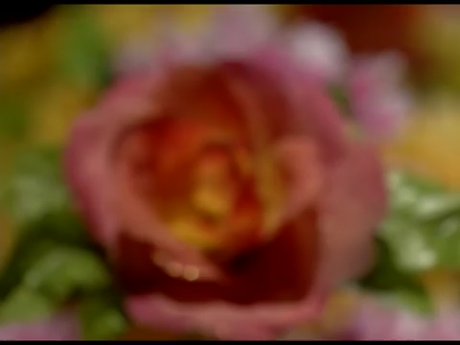

Slide 8

Bài hát có tên là gì ?
Bài hát nói về điều gì vậy ?
Bài hát nói về các bạn được đến thăm quan Hà Nội, được ngắm nhìn vẻ đẹp của Hồ Gươm và các con phố!

Slide 9


